Slide 1
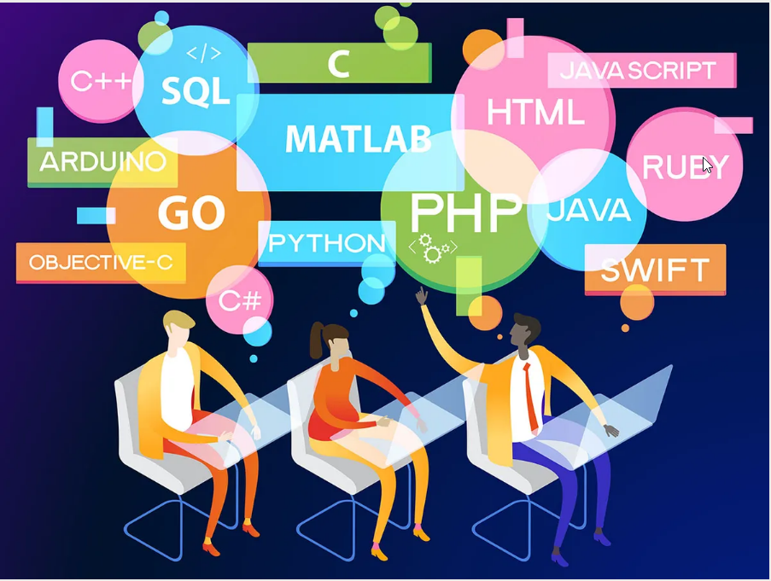

Tema 1 Introducción. Una Panorámica a los Lenguajes de Programación
Recomendamos ver las presentaciones con animación y leer las notas adicionales
Notes:
Algunos buenos textos y artículos estarán a vuestro alcance en la plataforma EVEA. Pero La información disponible en Internet es infinita, en muchos casos se puede ver animada, siempre que tenga posibilidades navegue y busque

Slide 2
Objetivos
Consolidar, perfeccionar, ampliar los conocimientos y habilidades de Programación
Conocer otros Lenguajes, Paradigmas, Patrones y Herramientas de Programación
Saber interpretar las bases del funcionamiento de los paradigmas y lenguajes
Poder evaluar y comparar lenguajes y paradigmas
Poder asimilar nuevos lenguajes y participar en el desarrollo de lenguajes y recursos lingüísticos en las aplicaciones

Slide 3
Espacio del problema
Nuevos escenarios y problemas: web, mobile, nube, IoT, IA, machine learning, análisis de datos, blockchain, animación, juegos)
Desarrollo de software
Espacio de la Solución
Nuevos o mejorados LPs, herramientas, frameworks, metodologías, buenas prácticas

Slide 4
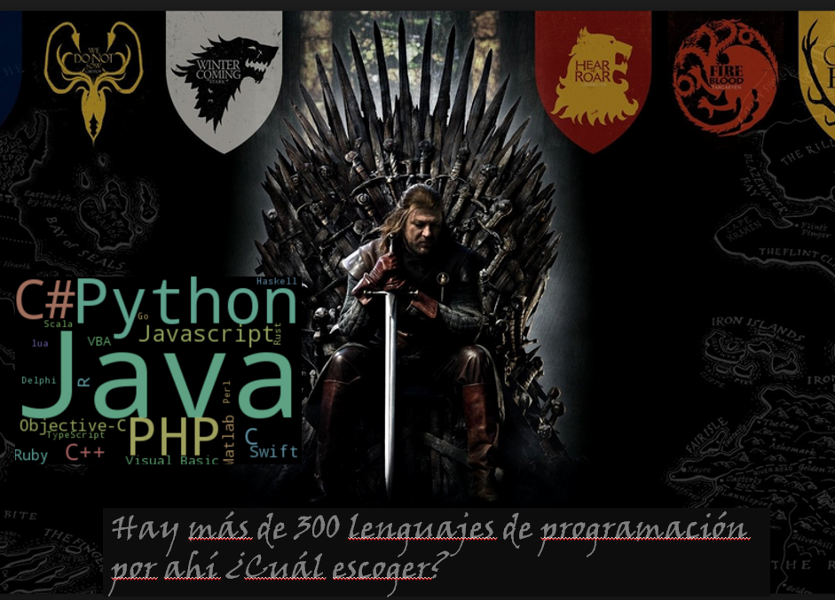
¿Cuál es mejor?
Es una pregunta mal formulada

Slide 5
¿Qué lenguaje escoger?
¿El más popular?
¿el más usado?
¿el que está despertando más interés?
¿Para el que haya más ofertas de trabajo?
¿El mejor pagado?
¿El más utilizado para el tipo de problema que quiero resolver?
Orientado al tipo de problema
Porque ejecuta más eficientemente
Porque tiene mejores herramientas de desarrollo
¿Cuál es el mejor para aprender?
¿El que mejor me sirve de base para estudiar otros?
¿El más fácil o el que mejores recursos tiene?
¿Para el que hay mejores libros y documentación?
¿El que tiene más P y R (Q & A) en el ciberespacio?

Slide 6
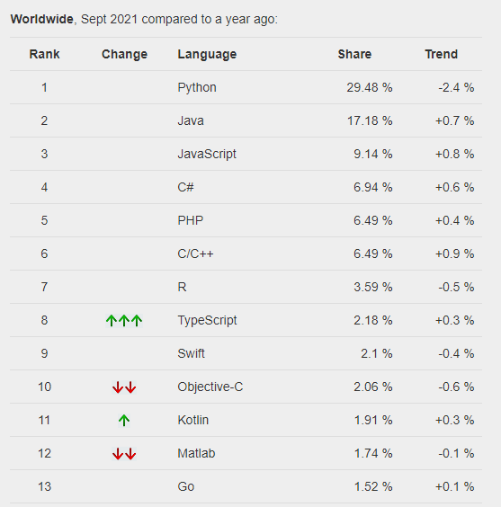
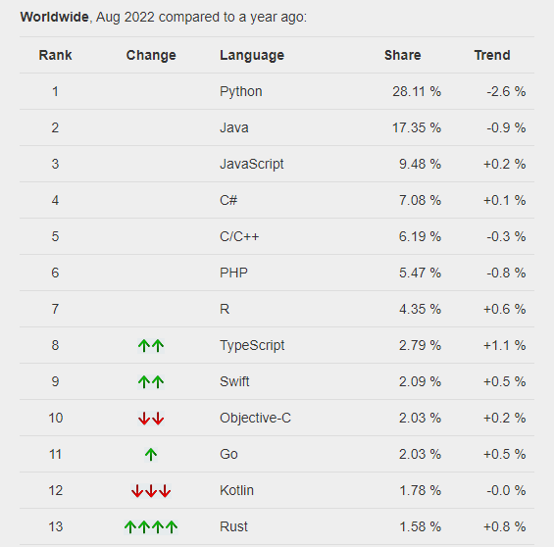
PYPL PopularitY of Programming Language
https://pypl.github.io/PYPL.html
Sept 2021
Agost 2022
Notes:
Visite si le es posible la página https://pypl.github.io/PYPL.html

Slide 7
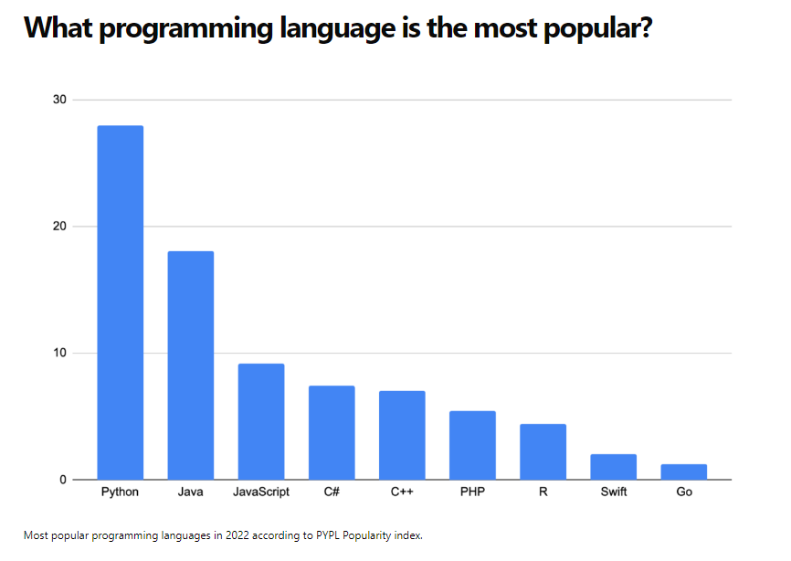

Slide 8

PYPL PopularitY of Programming Language
https://pypl.github.io/PYPL.html
Dominante en la mayoría de los rankings. Por el impulse a la AI, ML y DS
Calculado a partir del análisis de cuán a menudo se buscan tutoriales en
Les dedicaremos más tiempo en el curso. Siempre en general están en los primeros
Histórico en la WEB
Más cantidad de código. Frontend web
Apple en aplicaciones para iOS e iPhone
Estadística. DS
Google para la nube
HLF en aplicaciones para blockchain
Superset de JS con tipado estático
Java superset. Jetbrains en aplicaciones para Android
Notes:
Visite si le es posible la página https://pypl.github.io/PYPL.html

Slide 9
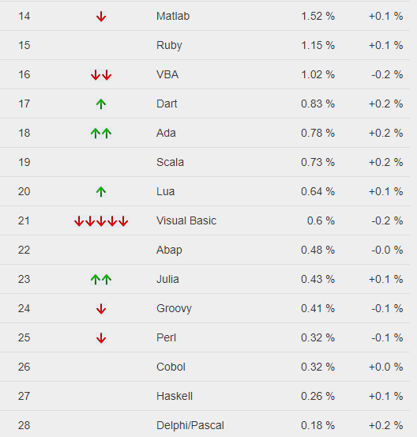
Los siguientes 15 según PYPL

Slide 10
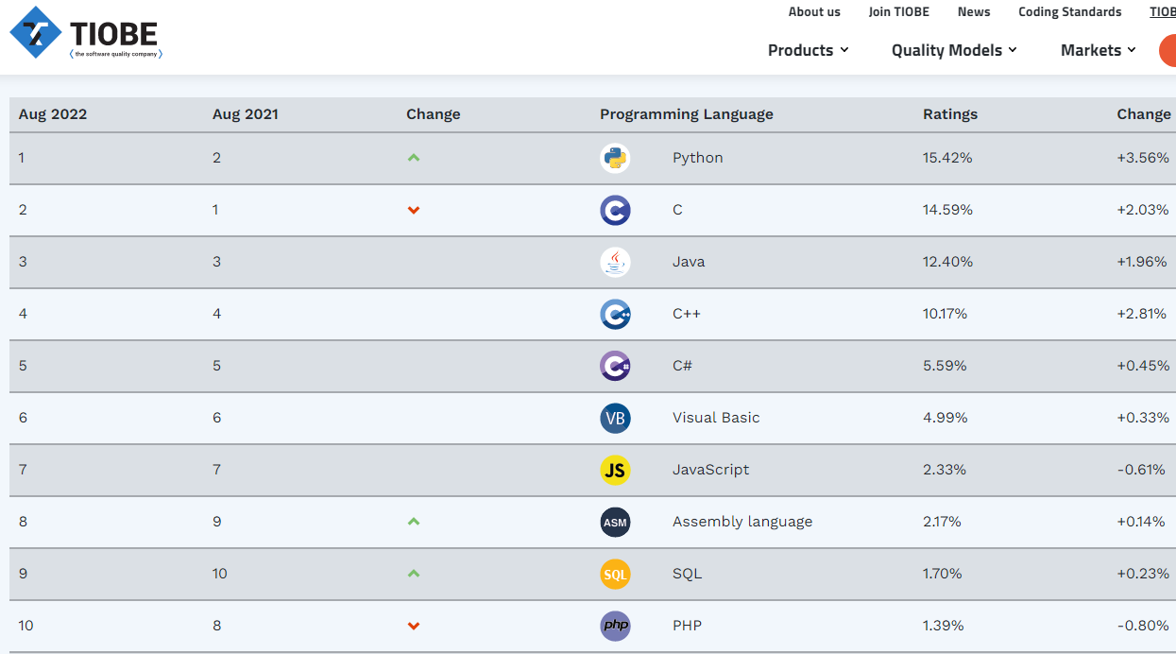
TIOBE index Agosto 2022
https://www.tiobe.com/tiobe-index/
Basado en la cantidad de desarrolladores con habilidades, cursos y vendedores
Por qué aparece C aquí? Porque desde el punto de vista del desarrollo sigue siendo el LP embebido en muchos sistemas o tras el telón de otros LPs.
Ejemplo: Bibliotecas de Python
Notes:
Note que el cuarteto Python, Java, C-C++, C# se mantiene en los mismos 5 primeros puestos al igual que en el ranking de PYPL

Slide 11
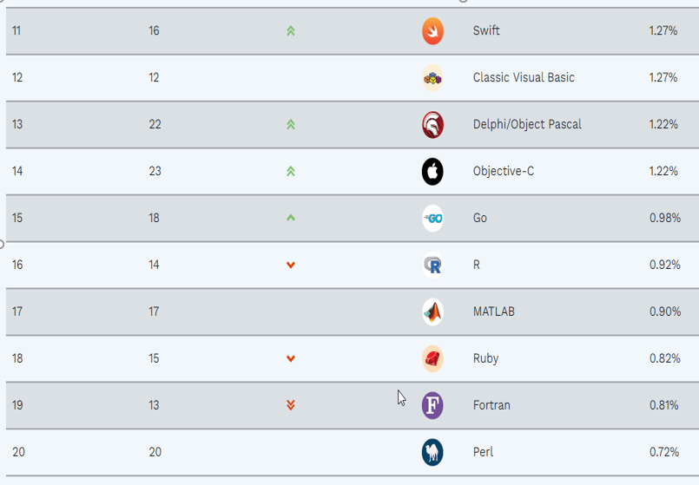
TIOBE index 2022 11-20
Google, UBER, Dropbox, HLF
Notes:
The TIOBE Programming Community index is an indicator of the popularity of programming languages. The index is updated once a month. The ratings are based on the number of skilled engineers world-wide, courses and third party vendors. Popular search engines such as Google, Bing, Yahoo!, Wikipedia, Amazon, YouTube and Baidu are used to calculate the ratings. It is important to note that the TIOBE index is not about the best programming language or the language in which most lines of code have been written.
The index can be used to check whether your programming skills are still up to date or to make a strategic decision about what programming language should be adopted when starting to build a new software system

Slide 12
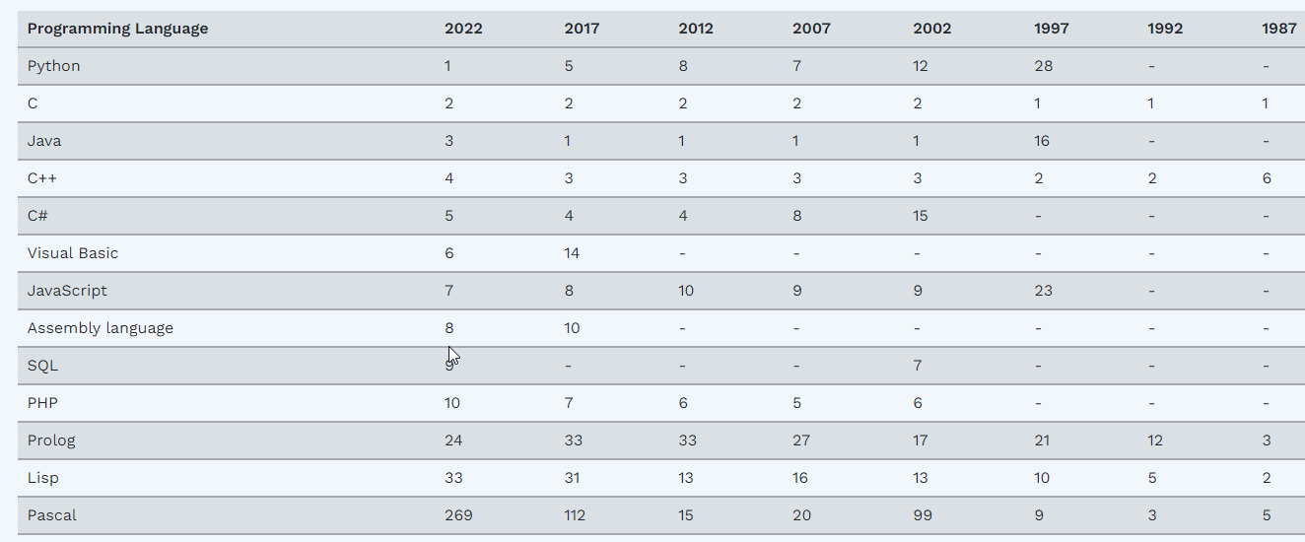
TIOBE index en largo plazo

Slide 13
Requerimientos para ser considerado como LP para el indice TIOBE
Tener una entrada propia en Wikipedia y que Wikipedia lo defina como LP (ASP, Ruby on Rails no la tienen)
Que sea Turing Completo (XML no lo es, SQL no fue considerado durante mucho tiempo)
Tener más de 5,000 hits en Google
+Python 1,740,000,000
+Java 59,900
+C# 445,000,000
+C++ 306,000,000
JavaScript 6,960,000,000

Slide 14

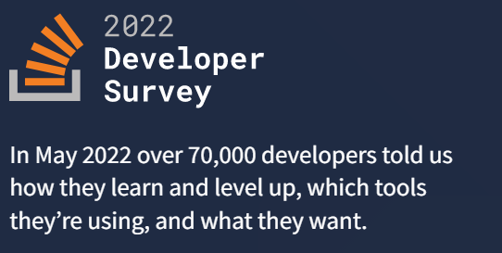
Stackoverflow
https://insights.stackoverflow.com/survey
Notes:
Overview
The questions we ask in our annual survey will help us improve the Stack Overflow community and the platform that serves them.
This year, for example, we observed a significant evolution in the way developers educate themselves. For the rising cohort of coders under the age of 18, online resources like videos and blogs are more popular than books and school combined, a statistic that doesn’t hold for any of our other age cohorts. Overall, the profession is full of new joiners, with more than 50% indicating they have been coding for less than a decade, and more than 35% having less than five years in the trade.
The challenge and opportunity for us is to continue expanding and improving our ability to help all developers and to make them feel welcome in our community.
Read on for more great insights about the attitudes, tools, and environments that are shaping the art and practice of software today

Slide 15
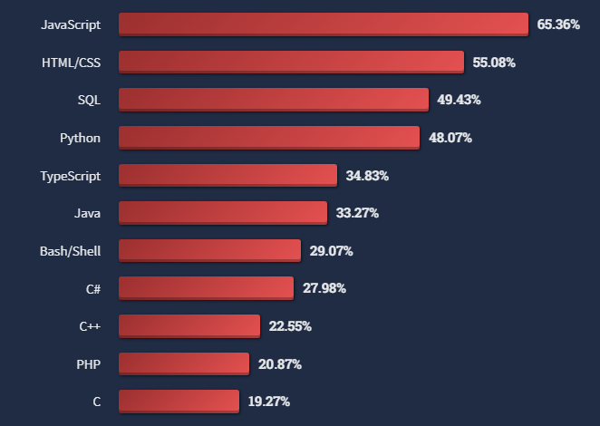
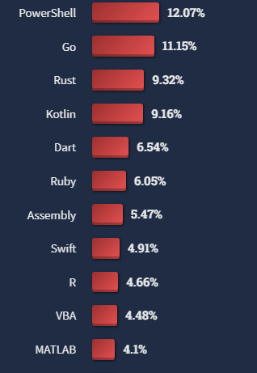
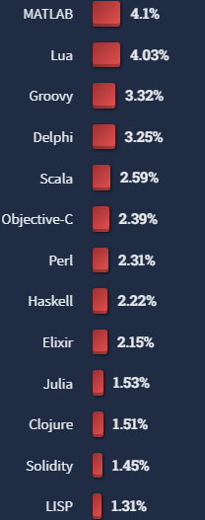
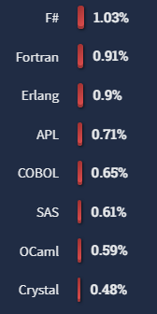
Stackoverflow
Notes:
¿Por qué se señala COBOL? Porque aunque es un LP antiguo que puede considerarse de poco interés, la pandemia COVID obligó a echar mano a viejas aplicaciones que estaban desarrolladas en COBOL

Slide 16
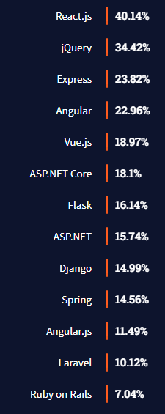
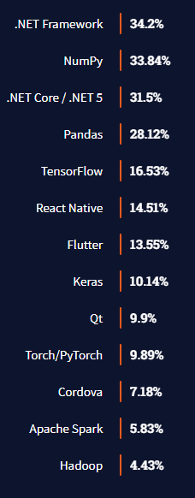
Stackoverflow
WEB Frameworks
Otros frameworks

Slide 17

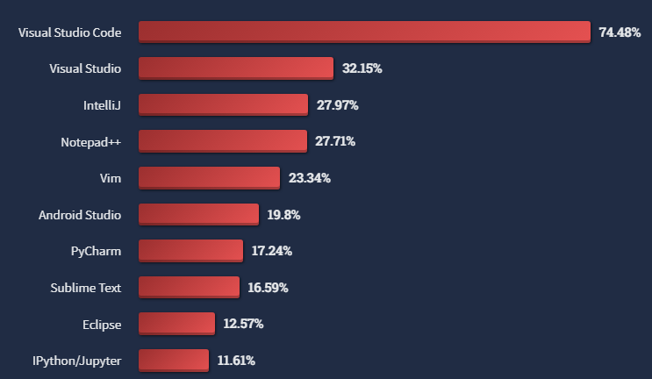

Slide 18
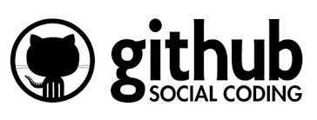
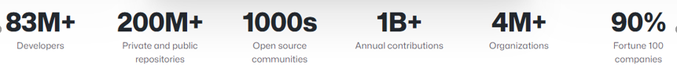
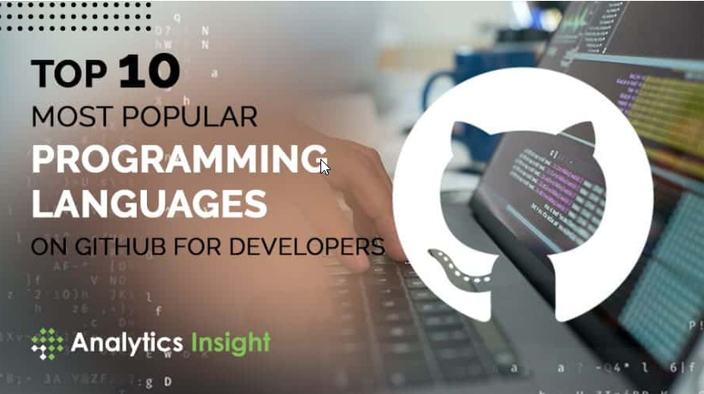
JavaScript
Python
Java
C#
PHP
C++
C
Shell
Ruby
TypeScript
https://www.analyticsinsight.net/top-10-most-popular-programming-languages-on-github-for-developers/
Notes:
Visite el sitio online https://github.com/
Milliones de desarrolladores y compañías construyen, envían y mantienen su software en GitHub. La más grande y más avanzada plataforma de desarrollo en el mundo
JavaScript
JavaScript (JS) es uno de los diez LPs más populares en GitHub. Se ajusta a la especificación ECMAScript con tipado dinámica y orientación a objetos basada en prototipos. Este LP es muy fácil de aprender y ayuda a los desarrolladores a crear contenido actualizado, manejar multimedia y animar imágenes. Es muy popular porque puede ejecutarse en cualquier navegador web para crear páginas web interactivas.
Python
Un LP interpretado de tipado dinámico, con el enfoque orientado a objetos y multiparadigma. Fácil para el desarrollo rápido. Ha alcanzado gran popularidad en la comunidad de IA y científica por la gran cantidad de bibliotecas y módulos aportados por la comunidad útiles para muchos proyectos.
Java
Java es un LP de propósito general orientado a objetos y de tipado estático desarrollado por SUN microsystems. Se hizo popular bajo el lema de Escríbalo una vez y ejecútelo donde quiera sustentado por su bytecode (código virtual ejecutado por la JVM). Código virtual que era interpretado en las primeras implementaciones de Java. Actualmente existen implementaciones de Java que generan código nativo a partir del código virtual.
Gran parte de la masividad actual de Java se debe a que es el LP utilizado mayoritariamente en el desarrollo de aplicaciones Android
C#
Fue desarrollado por Microsoft a inicios de los 2000s. Inicialmente podría considerarse parecido a Java y para el que se genera un código virtual (IL code) pero a diferencia de Java este código virtual es convertido transparentemente a código nativo por el .NET Framework antes de comenzar la ejecución de una aplicación, bajo lo que se conoce como JIT compiler (Just In Time).
Desde entonces ha ido evolucionando introduciendo mejores conceptos (mejores que en Java) y ya va por la version 9 siendo ya un lenguaje multiparadigma que soporta forma de tipado dinámico.
Inicialmente solo en ambientes Windows por lo que por animosidad de parte de la comunidad para con Microsoft no se hizo más popular a pesar de los méritos propios como LP.
Sin embargo actualmente ya es de código abierto y puede ser ejecutado también en Android e iOS.
PHP
Creado desde 1990 para el desarrollo de páginas web. No es actualmente del agrado de los nuevos desarrolladores pero hay una gran cantidad de sitios web desarrollados en, PHP (más del 80%). Yahoo y Facebook están desarrollados en PHP.
C++
Desarrollado en los 80’s para la inclusion de la OO en C. Pero es más que una ampliación de C. La existencia de compiladores muy eficientes de C++ y de ser un LP que permite al desarrollador un mejor control de los recursos lo hace un LP muy utilizado cuando se busca buen performance como en sistemas embebidos o el desarrollo de bibliotecas para otros LPs (como Python)
Go
Desarrollado en 2007 por Google para APIs y aplicaciones web. Relativamente sencillo y de estilo familiar para desarrolladoes Jav o C#. Orientado para aplicaiones multinúcleo y concurrentes.

Slide 19
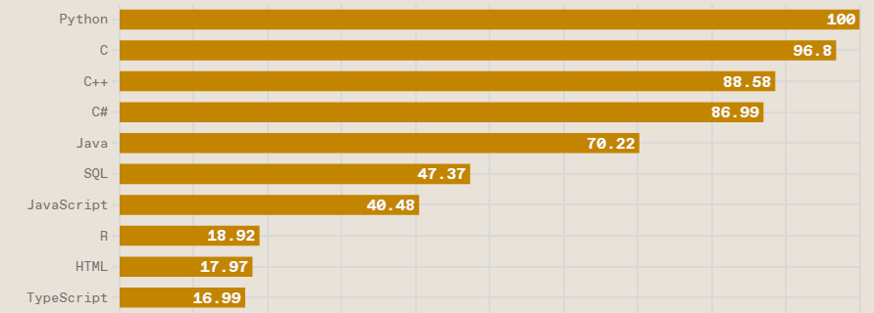
IEEE Spectrum 2022 TOP 10

Slide 20
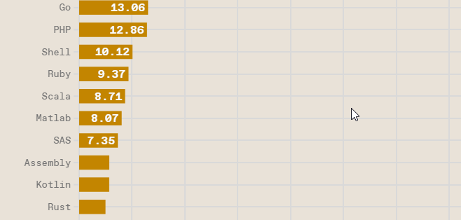
IEEE Spectrum 2022 11 - 20

Slide 21
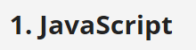
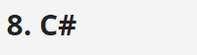
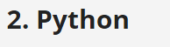
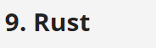
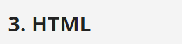
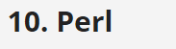
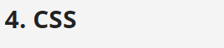
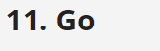

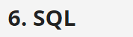
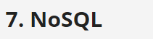
Los más demandados para recibir cursos-entrenamiento según Univ Berkeley

Slide 22
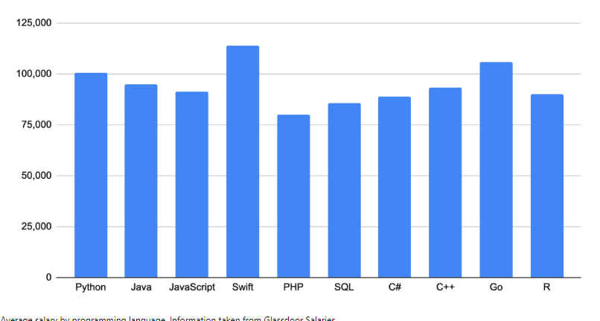
Salarios promedio según LPs
Notes:
Note que salario más alto no significa garantía de tener trabajo en ese LP. Por ejemplo al ser Swift un LP solo para el ecosistema Apple

Slide 23
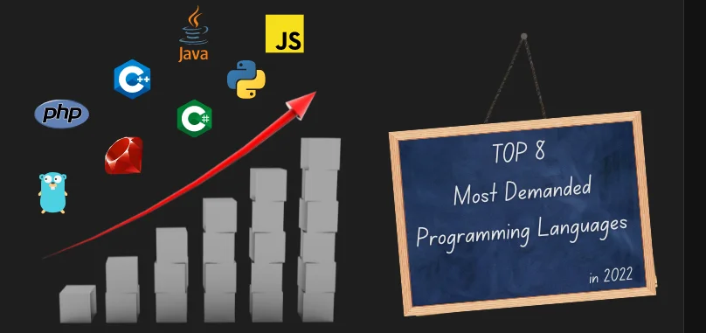
Los que tienen más ofertas de trabajo
Está claro que Javascript y Typescript dominan el Mercado de trabajo en los desarrolladores contabilizando un total del 33% de las ofertas de trabajo que explícitamente requieren un LP.
Esto es enorme ya que significa que 1 de de cada 3 ofertas de trabajo requiera conocer Javascript or Typescript knowledge

Slide 24

Los que tienen más ofertas de trabajo
Está claro que Javascript y Typescript dominan el Mercado de trabajo en los desarrolladores contabilizando un total del 33% de las ofertas de trabajo que explícitamente requieren un LP.
Esto es enorme ya que significa que 1 de de cada 3 ofertas de trabajo requiera conocer Javascript or Typescript knowledge

Slide 25
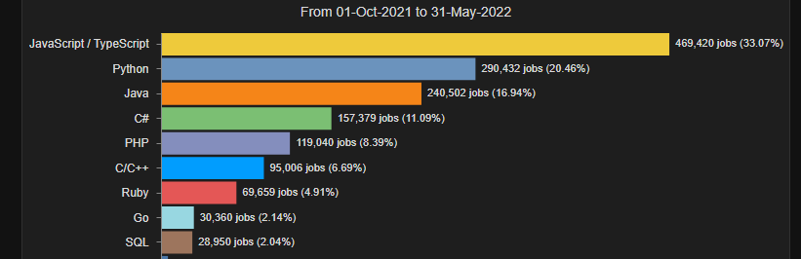
Los que tienen más ofertas de trabajo

Slide 26
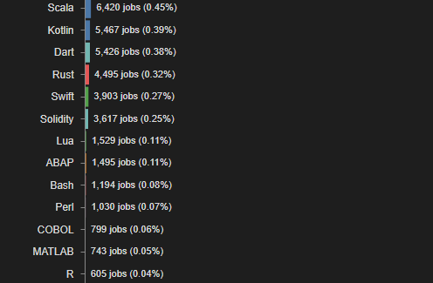
Los que tienen más ofertas de trabajo

Slide 27
Entonces ¿Cuál LP escoger?
¿El que ejecute con más eficiencia?
¿El que tenga mayor número de desarrolladores?
¿En el que haya más ofertas de trabajo?
¿En el que obtenga mejor pago?
¿El más productivo para desarrollo?
¿En el que se obtenga mejores posibilidades de Q & A en la web?
¿Para el que haya más cursos y entrenamientos disponibles y mejor documentación?
¿El más fácil de aprender y/o usar?
¿El preferido por mi startup favorita?
¿El que tenga mejor soporte? (por sus creadores, sus vendedores, su comunidad)?
¿El que me pide el cliente o mi empleador?
¿El más fácil de aprender, el más sencillo?
No hay un LP que sea el 1ro para todas las preguntas
No al fundamentalismo y al fanatismo. Aceptar y aprovechar la diversidad
Ser abiertos a aprender y adaptarse
El aprovechamiento de la asignatura depende de lo que cada cual profundice u amplíe
Notes:
Algunos buenos textos y artículos estarán a vuestro alcance en la plataforma EVEA. Pero La información disponible en Internet es infinita, en muchos casos se puede ver animada, siempre que tenga posibilidades navegue y busque

Slide 28
¿Cuál ha sido el truco de los lenguajes?
Más Multiplataforma: Desktop, web, mobile, IOT, Paralelismo
Robusto, seguro, flexible, dinámico
Mejor tipado estático (genericidad, inferencia de tipos, varianzas, tipos anónimos)
Reflection
Tipado dinámico Metaprogramming
Mas declarativo, más expresivo, más fácil de programar
Object Oriented + Funcional
Mejores constructiones built-in
Los LPs existentes se renuevan y mejoran “prestándose” y “copiándose” características y funcionalidades entre ellos
Java 18, C# 10, Python 3.10, C++ 17, PHP 7
Nuevos LPs se “inspiran”, “amplian” o se “basan” en algunos anteriores Swift, TypeScript, Go, Kotlin…

Slide 29
Temas del curso
Introducción una panorámica de los lenguajes
Conceptos generales transversales a todos los lenguajes de programación. Formas de procesamiento
Tipos y valores. Tipado
Manejo de la memoria. Referencias y valores
Jerarquías. Herencia
Programación Funcional
Tipado dinámico
Concurrencia
Notes:
El estudio y tratamiento de cada tema puede ocupar 1 o 2 semanas. A través de los seminarios-practicas se discutirá y se ampliará sobre estos y su manifestación en diferentes lenguajes

Slide 30
Para terminar un repaso con datos y características de algunos LPs
Notes:
Sobre los lenguajes de programación hay una infinita información en la web. En dependencia de sus posibilidades explore y busque

Slide 31
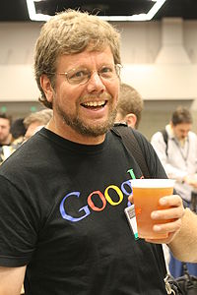






LP Funcional y OO. Interpretado y con tipado dinámico
Sintaxis simple y expresivas construcciones built-in
Flexible y con capacidades para Metaprogramación
1991
Guido van Rossum
Usado tanto para desarrollo desktop, IoT como web.
Framework Django
- Crecimiento exitoso por su utilización en Inteligencia Artificial, Aprendizaje de Máquina y Ciencia de Datos. Potentes bibliotecas
Gran aceptación en la enseñanza
8 de los Top 10 departamentos de CC usan Python en sus cursos introductorios
Stanford, Cornell, MIT, Berkeley, Carnegie Mellon
27 of the Top 40 cacm.acm.org
Notes:
Python ha ganado en dominancia por amplia utilización por sus potentes bibliotecas en inteligencia Artificical, Aprendizaje de Máquina, Análisis de Datos, Bioinformática, Matemática, básicamente desarrolladas en C. Al ser intrínsecamente dinámicamente tipado e interpretado facilita mayor flexibilidad y adaptación en el desarrollo de las aplicaciones pero mayor complicación en mantener la robustez en sistemas de grandes cantidades de código.
Muy utilizado por los grupos de MATCOM dedicados a la AI y al DS
Los estudiantes de MATCOM terminan con habilidades en al menos dos lenguajes de programación paradigmáticos Python y C#. No dejes de ser uno de ellos

Slide 32
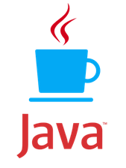
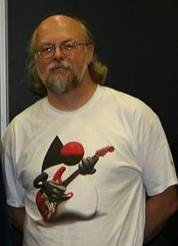





LP de propósito general. Va por su versión 18
4 razones que explican el éxito que tuvo Java
1. Surge en paralelo con el boom de Internet
2. Su filosofía de run everywhere (JVM)
3. Su sencillez en comparación con el entonces dominante C++
4. El sentimiento antiMicrosoft de esa época
1995
James Gosling
(Cánada)
9 millones de desarrolladores usan Java. Muchas universidades lo siguen usando como 1er LP. Usado por un alto % de las 500 empresas reportadas en Fortune
Su popularidad se revitalizó por su uso mayoritario en el desarrollo de aplicaciones para Android
82 % móviles
APACHE framework para el análisis de datos está basado en Java
Notes:
Creado por James Gosling (Canadiense)
Historia por el 2012 -> StackOverflow implementación del algoritmo de ordenación (Tuve q implementar un merge sort para q pudiera ordenar ciento de miles de elementos en un array)
Una de las características recientes de Java 10 es la inferencia de tipo por el compilador (10 años después que C#), no tiene Delegados, no tiene yield (recuerdan 1er año, hacer un recorrido preorden, postorden o entreorden sin yield)

Slide 33


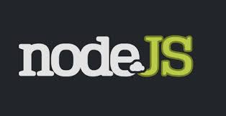









El LP standard de la web ECECMAScript 2021
JavaScript
Fortalezas
Script, tipado dinámico usado principalemente para el desarrollo web front-end (client side)
Aceptado por todos los browsers (intentos anteriores como Java Applet, Flash y Silverlight fracasaron)
Respaldado por poderosas bibliotecas (jQuery ) y frameworks React, AngularJS, Ember.js, Aurelia
1995
Brendan Eich (EEUU)
También ha ganado popularidad como lenguaje multiplataforma
Debilidades
Sintaxis no muy atractiva ni legible
Difícil debugging en aplicaciones grandes por la ausencia de static checking
Notes:
J5 = Johnny Five (Johnny-Five is the JavaScript Robotics & IoT Platform. Released by Bocoup in 2012, Johnny-Five is maintained by a community of passionate software developers and hardware engineers. Over 75 developers have made contributions towards building a robust, extensible and composable ecosystem.)

Slide 34
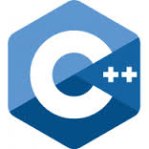
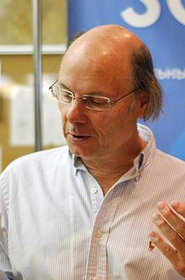






(/ˈbjɑːrnə ˈstraʊstrʊp/, danés)
Sigue siendo el más poderoso en términos de performance y capacidades
Continuará siendo relevante en áreas que requieran gran rendimiento como los motores gráficos para juegos y herramientas de sistemas
Ha crecido monstruosamente y ya va por el C++17 !!
Bjarne Stroustrup (Danés)
Usan C++
Aunque algunas universidades lo usan como 1er lenguaje. No lo recomendaría para ese fin. Muy duro para empezar.
Notes:
Algunos lo consideran un lenguaje duro: quién aprende a programar en C++ puede programar en cualquier cosa. No lo recomendamos como primer lenguaje para enseñar

Slide 35
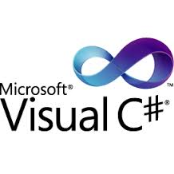
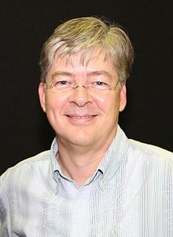
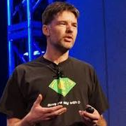

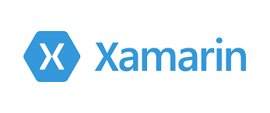


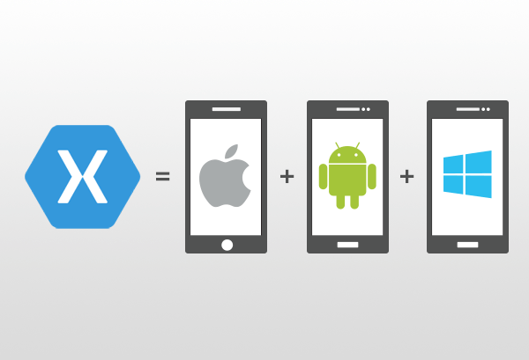






El LP de la plataforma .NET
Evolucionado como LP multiparadigma OO, programación funcional, tipado dinámico, paralelismo y servicios de compilación. Versión C# 10
2000
Anders Hejlsberg
Mads Torgersen
El principal LP detrás de Unity 3D Engine para apps de juegos y realidad virtual
25,000 sites
400,000 sites
Notes:
En enero de 1999, Anders Hejlsberg autor del primer compilador de lenguaje OO para Windows con TURBO Pascal. formó un equipo con la misión de desarrollar un nuevo lenguaje de programación inicialmente llamado Cool (C object-oriented language). Es el lenguaje por excelencia del framework .NET. Ahora tiene versiones multiplataforma para Windows, Linux y IOS.
Aunque ahora es open source y multiplataforma el estar inicialmente el NET Framework solo para Windows no fue en los inicios masivamente utilizado por la comunidad anti Microsoft
Ha crecido su demanda con la expectativa del futuro
Los estudiantes de MATCOM terminan con habilidades en al menos dos lenguajes de programación paradigmáticos Python y C#. No dejes de ser uno de ellos

Slide 36
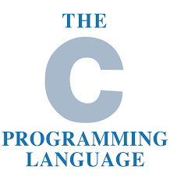
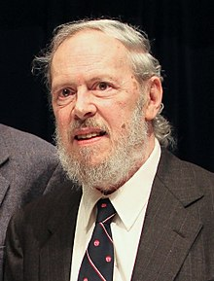

1972
El LP nativo de la arquitectura von Neumann
Una base instalada colosal:
Todos los Linux
Windows (versiones modernas)
El Kernel de Mac OS/X y IOS
Android Kernel
Muchas de las implementaciones de las JVM
El LP target de otros LPs y herramientas
El LP de las grandes bibliotecas que están por detrás de otros LPs (Python, ..)
Dennis Ritchie (USA)
¿C Será eterno?
Notes:
Su autor Dennis Ritchie es premio Turing Award (1983) (El Nobel de la computación). Aún hay universidades que lo utilizan como primer lenguaje
La arquitectura Von Neumann, también conocida como modelo de Von Neumann o arquitectura Princeton, este describe una arquitectura de diseño para un computador digital electrónico con partes que constan de una unidad de procesamiento que contiene una unidad aritmético lógica y registros del procesador, una unidad de control que contiene un registro de instrucciones y un contador de programa, una memoria para almacenar tanto datos como instrucciones, almacenamiento masivo externo, y mecanismos de entrada y salida.[1][2] El significado ha evolucionado hasta ser cualquier computador de programa almacenado en el cual no pueden ocurrir una extracción de instrucción y una operación de datos al mismo tiempo, ya que comparten un bus en común. Esto se conoce como el cuello de botella Von Neumann y muchas veces limita el rendimiento del sistema.[3]

Slide 37


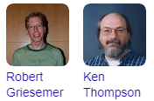
2009
Después de C/C++ no ha surgido un LP para la programación de sistemas
Es conveniente un nuevo LP de “bajo-nivel”pero equipado con conceptos más elevados
UBER
Originalmente concebido para usarlo en el mundo de los servidores Google de los web servers y de las arquitecturas de almacenamiento.
Parte de Google Maps ejecuta sobre Go
Un intento de Google de convertirlo en un LP de propósito general: Para problemas de text processing, para aplicaciones de scripts y front-ends
Se tiene un Go compiler para clientes nativos en el Browser Chrome
Go corre también en el Google App Engine para las aplicaciones web en la nube
37
Notes:
Equipo de Google lidereado por Ken Thompson (creador de UNIX y uno de los pioneros de la CC) Premio Turing 1983
Lenguaje utlizado en la implementación de UBER y Dropbox
Utilizado como lenguaje de programación por la plataforma de blockchain Hyperledger Fabric. El grupo del Instituto de Criptografía de MATCOM desarolla proyectos con este lenguaje

Slide 38




Swift
El nuevo LP del ecosistema Apple
El sucesor del no atractivo Objective C
Un LP de tipado estático inspirado en algunas de las buenas ideas de Python y C#.
Recursos atractivos como los Enums y el Pattern Matching (ya en C# también)!
2014
Gran integración para crear aplicaciones para cualquier dispositivo Apple
TIOBE
23 (2015) to 14 (2016)
to 10 (2017) to 9 (2022)
IDE Xcode IDE disponible solo para Mac-iOS
¿Estará para Windows y Linux ?
38

Slide 39










Desarrollado por el japonés Yukihiro Matsumoto
- Popularizado por el framework
Ruby on Rails
- LP de tipado dinámico
Sus fans dicen que es divertido programar en Ruby
Version 7.6.39
1995
Debe mantenerse por un buen tiempo debido a su fiel y entusiasta comunidad, a sus frecuentes actualizaciones y a su gran cantidad de herramientas de desarrollo

